Slide 1
Применение биомеханики в робототехнике при создании модели гексапода
Государственное бюджетное общеобразовательное учреждение средняя общеобразовательная школа №422
Автор проекта:
Играева Мария Валерьевна, ученица 10 класса «М».
Руководители проекта:
Шахова Наталья Егоровна, учитель физики;
Ненахова Ирина Викторовна, учитель технологии.

Slide 2
Цель:
Изучить принципы построения роботов на основе платы ArduinoUno; создать действующую модель гексапода и разработать алгоритм его поведения;
Задачи:
Изучить особенности построения роботов на базе плат Arduino и их модулей.
Изучить особенности среды программирования роботов на базе платформы Arduino.
Создать модель гексапода.
Разработать алгоритм движения робота на базе анализа входной информации.
Проверить работоспособность робота-гексапода.
Провести сравнительный анализ робота-гексапода с насекомыми.

Slide 3
Актуальность
В последние годы одновременно с информатизацией общества лавинообразно расширяется применение микропроцессоров в качестве ключевых компонентов автономных устройств, взаимодействующих с окружающим миром без участия человека. Стремительно растущие коммуникационные возможности таких устройств, равно как и расширение информационных систем, позволяют говорить об изменении среды обитания человека. Авторитетными группами международных экспертов область взаимосвязанных роботизированных систем признана приоритетной, несущей потенциал революционного технологического прорыва.
В связи с активным внедрением новых технологий в жизнь общества, появляется возможность применять биомеханические изобретения в качестве детских игрушек, домашних питомцев, также для военной разведки и в определенных областях медицины.

Slide 4
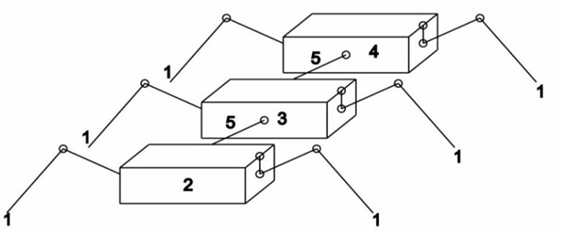
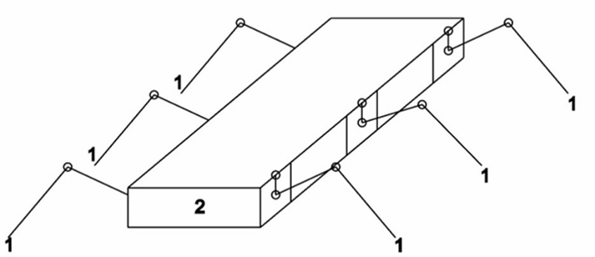
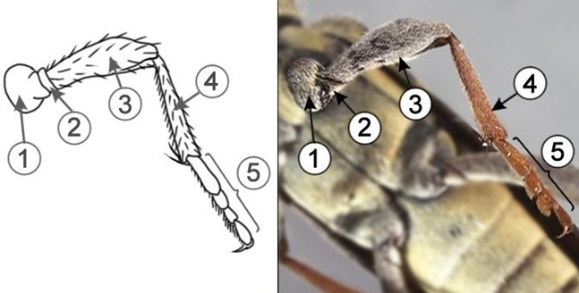
Гексаподы — класс шестиногих роботов, имитирующих в своем устройстве насекомых.

Slide 5
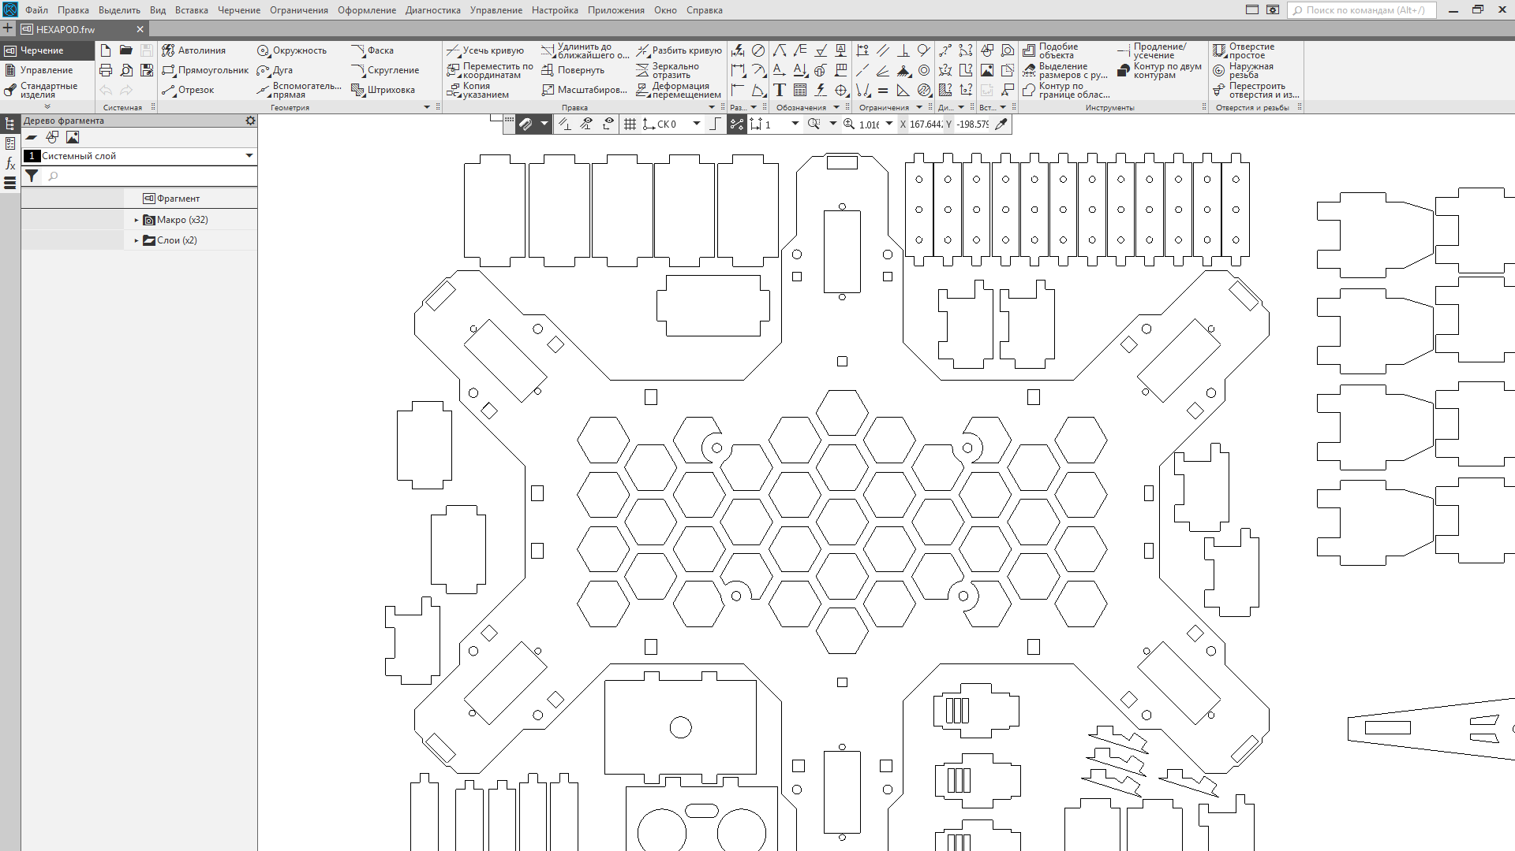
Создание элементов гексапода в САПР
Создание чертежа:
основания («Рама»)
элементы сохи
«Femur»
элементов «Tibia»

Slide 6
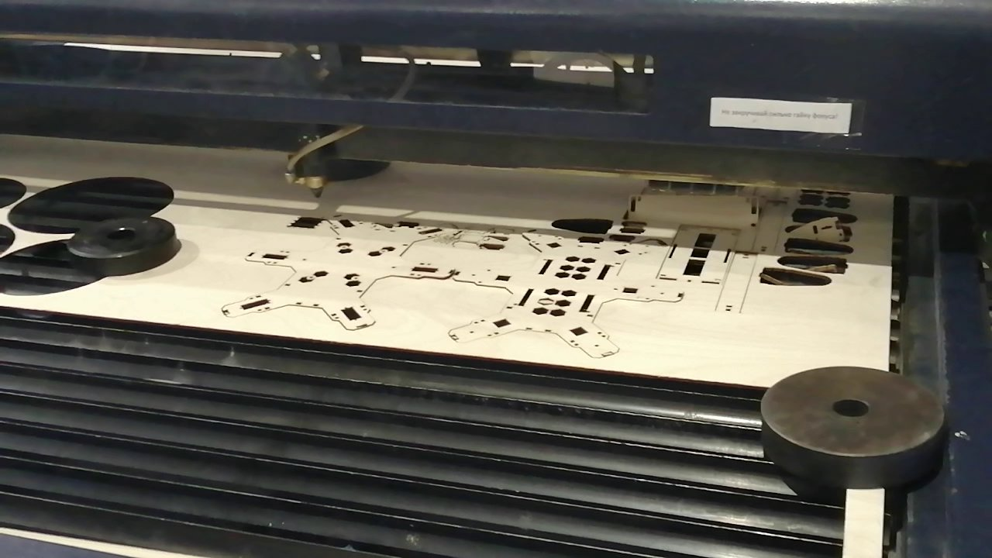
Вырезание на лазерном станке “Stepdir” с ЧПУ

Slide 7
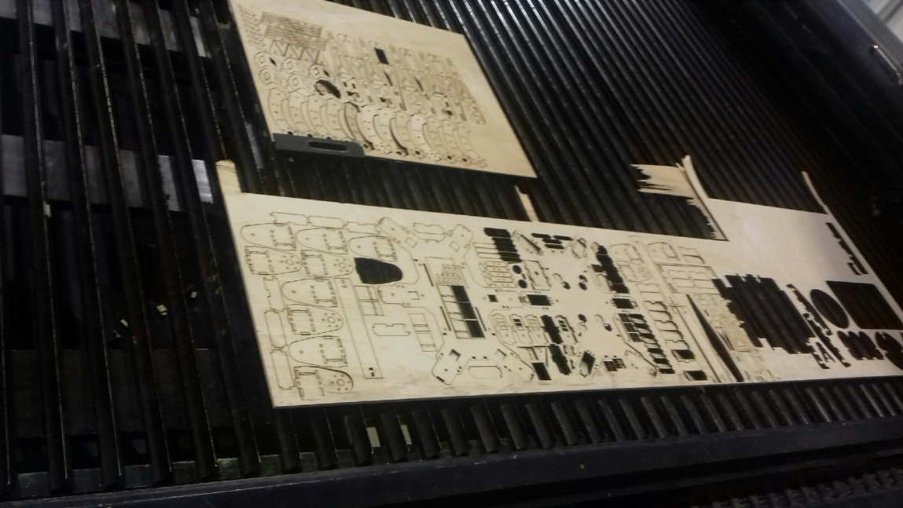
Разработка
Когда все детали вырезаны, можно приступать к сборке. Сборку следует проводить в соответствии со сборкой в САПР, предварительно скрепляя корпус, соху, «бедренную и берцовую части ног» робота-гексапода.

Slide 8
Заключение
Работая над данным проектом, я узнала об особенностях построения роботов на базе плат Arduino и их модулей, индивидуальность среды программирования роботов на базе платформы Arduino, научилась делать модель робота - гексапода и создавать программу для его движений.
В процессе реализации проекта научилась работать в САПР, где были созданы главные компоненты гексапода. Получила уникальную возможность – вырезать детали на лазерном станке “Stepdir” с ЧПУ. Наблюдала и сама поучаствовала в запуске "большой машины". Сборка робота из собственноручно сделанных деталей была увлекательным занятием.
Также мне было интересно исследовать схожесть строения насекомых и робота-гексапода. Опираясь на внешний вид живых существ, получилось создать искусственного робота, который выполняет схожий функционал.

Slide 9
Перечень вспомогательных источников.
1) Смольников Б.А. К проблеме биоморфного управления движениями роботов / Б.А. Смольников, Е.И. Юревич // Робототехника и техническая кибернетика. – 2015. – №1(6). – С. 17-20.
2) Смольников Б.А. Проблемы механики в современной робототехнике / Б.А. Смольников // Робототехника и техническая кибернетика. – 2016. – №1(10). – С. 3-6.
3) Улли Соммер Программирование микроконтроллерных плат Arduino/Freeduino БХВ-Петербург. – 2012.

